Slide 1
BÁO CÁO ĐỒ ÁN Lập trình hướng đối tượng
KC263
ĐỀ TÀI: MẠCH DỊCH PHẢI 4 BIT DÙNG FF-D
GIẢNG VIÊN HƯỚNG DẪN:
TS.Trương Phong Tuyên
SINH VIÊN THỰC HIỆN:
Nguyễn Hoàng Khải B2308304

Slide 2
1.MỤC TIÊU ĐỀ TÀI
- Mô phỏng hoạt động của một mạch dịch phải sử dụng Flip-Flop D (FF_D).
- Hiểu được nguyên lý dịch bit trong thanh ghi khi có xung đồng hồ.
- Cho phép người dùng nhập dữ liệu (0 hoặc 1), bấm xung CLOCK, RESET.
- Hiển thị trạng thái các bit Q3 Q2 Q1 Q0 sau mỗi lần CLOCK.

Slide 3
2. CƠ SỞ LÝ THUYẾT
2.1. Flip-Flop D (FF_D)
- FF_D (D-type Flip-Flop) dùng để lưu trữ một bit dữ liệu.
- Cấu tạo có 3 chân chính: D (data input), CLK (clock), Q (output). Ngoài ra có thể có thêm chân Cl (reset).
- Nguyên lý hoạt động:
+ Khi có xung clock, giá trị tại chân D sẽ được chốt và xuất ra Q.
+ Giữ nguyên trạng thái cho đến khi có xung clock tiếp theo.
+ Reset sẽ đưa đầu ra Q về 0 bất kể D hay clock.

Slide 4
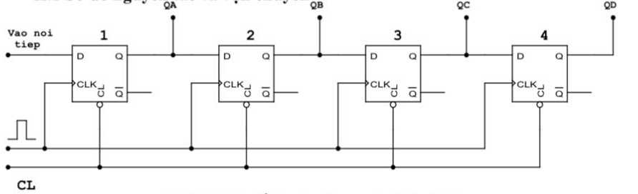
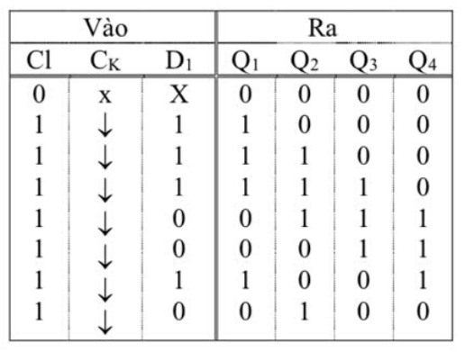
2. CƠ SỞ LÝ THUYẾT
2.2.Thanh ghi (mạch dịch phải 4 FF_D nối tiếp)
-Sơ đồ mạch:
- Bảng sự thật của mạch dịch phải sử dụng FlipFlopD:

Slide 5
2. CƠ SỞ LÝ THUYẾT
2.3.Nguyên lí hoạt động
- Mạch dịch phải 4-bit sử dụng 4 Flip-Flop D nối tiếp nhau để lưu trữ và dịch dữ liệu.
- Dữ liệu đầu vào D được đưa vào Flip-Flop đầu tiên (Q3), sau đó dịch dần về bên phải qua từng xung clock.
- Mỗi lần có xung clock:
+ Q3 nhận giá trị D mới.
+ Q2 nhận giá trị cũ của Q3.
+ Q1 nhận giá trị cũ của Q2.
+ Q0 nhận giá trị cũ của Q1.
- RESET được dùng để đưa tất cả các đầu ra Q3, Q2, Q1, Q0 về 0.

Slide 6
3.YÊU CẦUĐỀ TÀI
3.1.ViếT chương trình c++
-Viết các file tiêu đề và cài đặc riêng để dễ quản lí:
+FF_D.h
+FF_D.cpp
+ThanhGhi.h
+ThanhGhi.cpp
+FF_D_main.cpp

Slide 7
3.YÊU CẦUĐỀ TÀI
3.2.Chương trình cho phép
-Nhập dữ liệu đầu vào (0 hoặc 1).
-Nhấn xung CLOCK (dịch phải).
-Nhấn Cl để reset FF_D.
-Hiển thị output sau mỗi lần dịch phải.

Slide 8
4.KẾT QUẢ DỰ KIẾN
-Chương trình hoạt động đúng logic dịch phải 4 bit.
-Mỗi thao tác nhập D và CLOCK sẽ thay đổi trạng thái Q3 → Q2 → Q1 → Q0.
-RESET làm trắng toàn bộ thanh ghi.
-Không có giao diện đồ họa, sử dụng lựa chọn để tác động

Slide 9
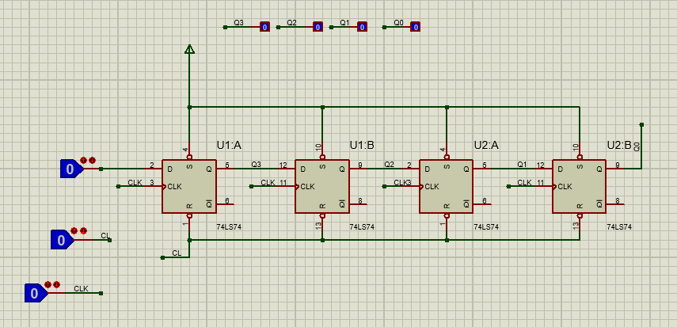
5.MÔ PHỎNG MẠCH LÊN PROTEUS ĐỂ NẮM CÁC THAO TÁC
-Sử dụng IC 74LS74 (FF_D) để mô phỏng mạch dịch phải
- Việc mô phỏng trên Proteus giúp hình dung được hoạt động thực tế, các thao tác của mạch dịch phải, so sánh song song với phần mềm viết bằng C++.

Slide 10
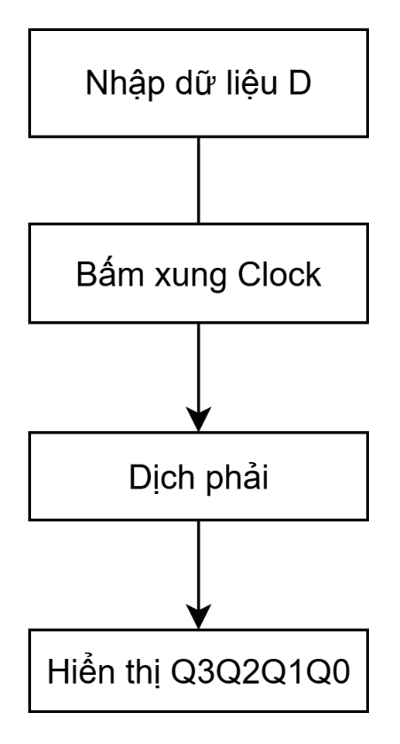
6.SƠ ĐỒ KHỐI VÀ LƯU ĐỒ CHƯƠNG TRÌNH
6.1.Sơ đồ khối

Slide 11
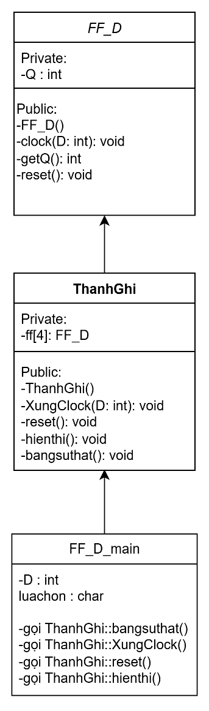
6.SƠ ĐỒ KHỐI VÀ LƯU ĐỒ CHƯƠNG TRÌNH
6.2.Sơ đồ chương trình (UML)

Slide 12
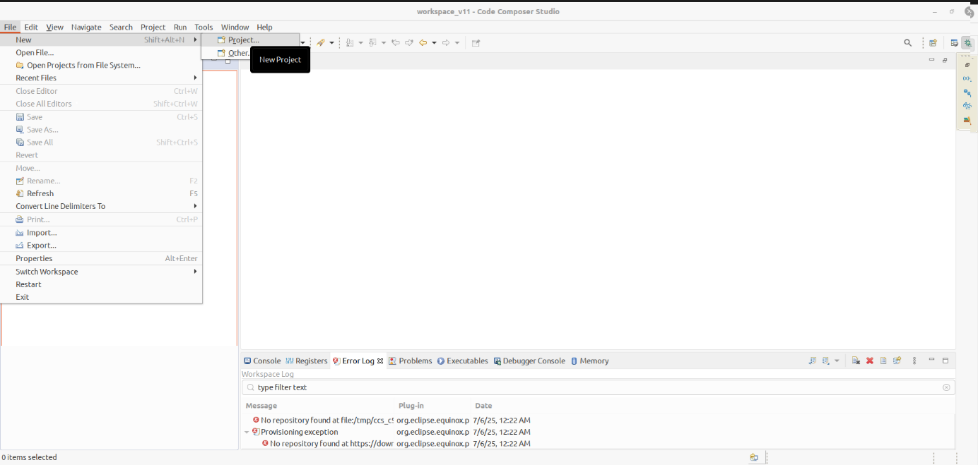
7.CÁC BƯỚC THỰC HIỆN MÔ PHỎNG BẰNG C++
Mở Code Composer Studio (CCS) trong máy ảo và bấm vào File sau đó chọn New ⭢ Project hoặc bấm Shift + Alt + N.

Slide 13
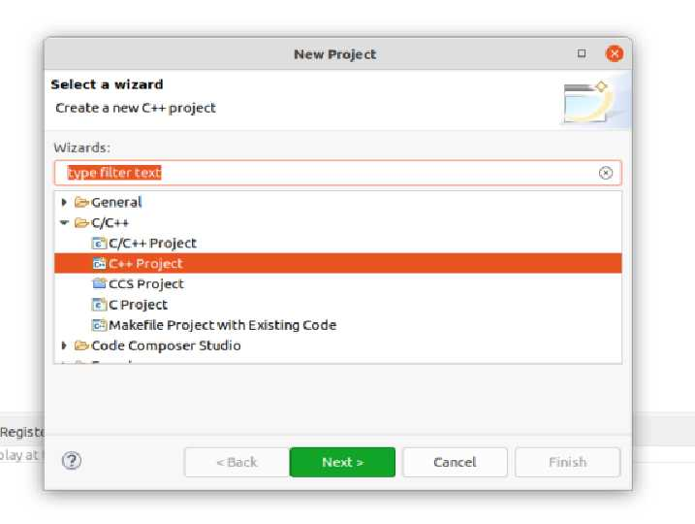
7.CÁC BƯỚC THỰC HIỆN MÔ PHỎNG BẰNG C++
Sau đó ở mục C/C++ chọn vào C++ Project.

Slide 14
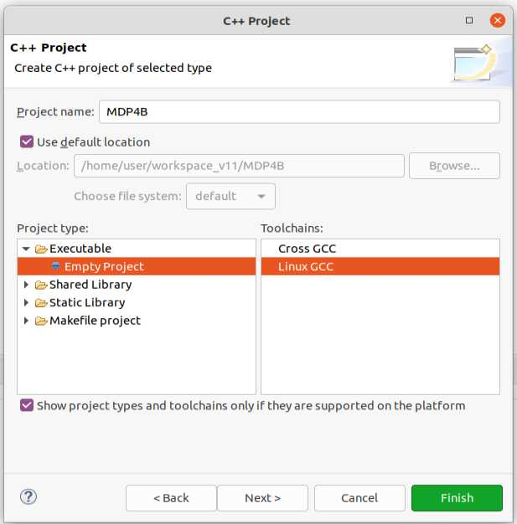
7.CÁC BƯỚC THỰC HIỆN MÔ PHỎNG BẰNG C++
Đặt tên cho Project mới là MDP4B. Chọn Linux GCC. Sau đó chọn Finish.

Slide 15
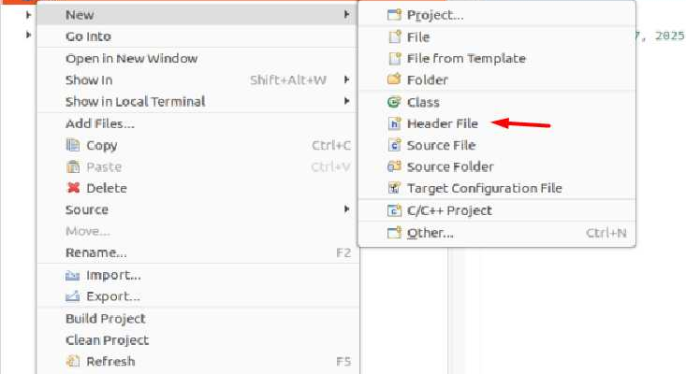
7.CÁC BƯỚC THỰC HIỆN MÔ PHỎNG BẰNG C++
Tiếp theo bắt đầu tạo tệp tiêu đề cho Project mới. Click chuột phải vào Project vừa tạo chọn New ⭢ Header File để tạo tiêu đề.

Slide 16
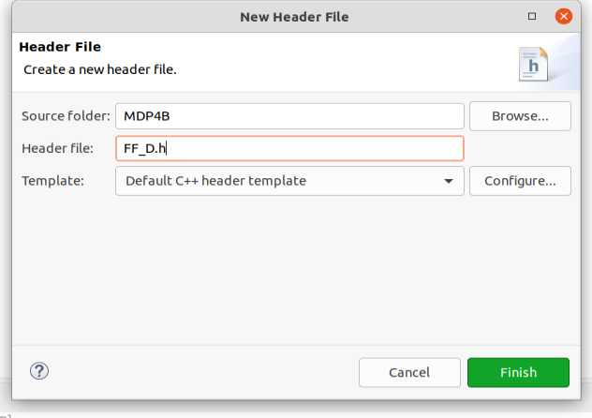
7.CÁC BƯỚC THỰC HIỆN MÔ PHỎNG BẰNG C++
Đặt tên cho tệp tiêu đề là FF_D.h. Sau đó chọn Finish.

Slide 17
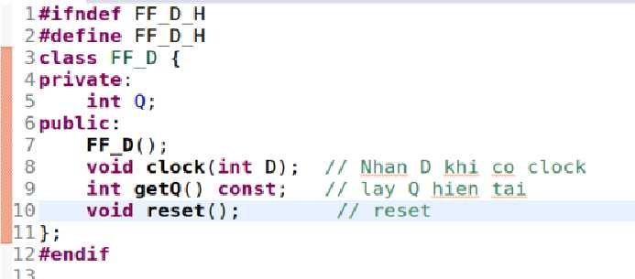
7.CÁC BƯỚC THỰC HIỆN MÔ PHỎNG BẰNG C++
Tiến hành viết code cho file vừa tạo:

Slide 18
7.CÁC BƯỚC THỰC HIỆN MÔ PHỎNG BẰNG C++

Slide 19
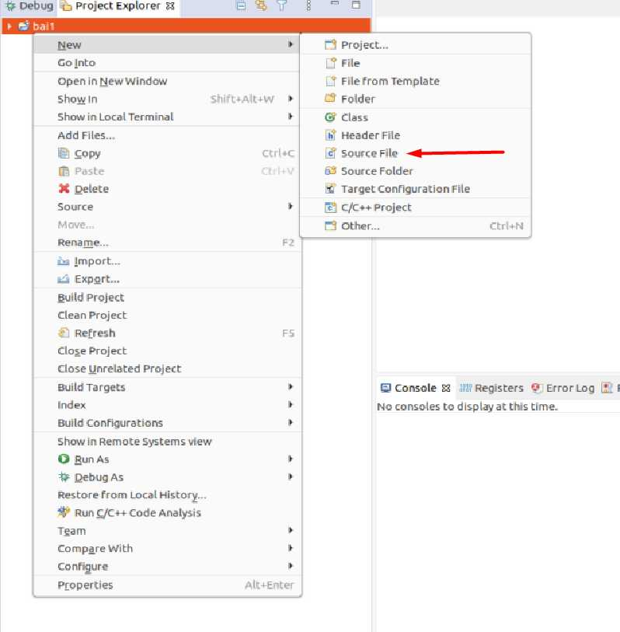
7.CÁC BƯỚC THỰC HIỆN MÔ PHỎNG BẰNG C++
Tiếp theo tạo tệp cài đặt cho FF_D. Click chuột phải vào Project vừa tạo chọn New ⭢ Source File để tạo tệp cài đặt.

Slide 20

7.CÁC BƯỚC THỰC HIỆN MÔ PHỎNG BẰNG C++
Đặt tên cho tệp là FF_D.cpp Sau đó chọn Finish.

Slide 21
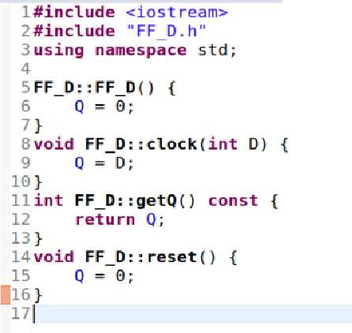
7.CÁC BƯỚC THỰC HIỆN MÔ PHỎNG BẰNG C++
Tiến hành viết code cho file vừa tạo:

Slide 22
7.CÁC BƯỚC THỰC HIỆN MÔ PHỎNG BẰNG C++
Tiếp theo tạo tệp tiêu đề thanh ghi để gi nhớ các bit của FF_D. Click chuột phải vào Project vừa tạo chọn New ⭢ Header File để tạo tệp.

Slide 23

7.CÁC BƯỚC THỰC HIỆN MÔ PHỎNG BẰNG C++
Đặt tên cho tệp là ThanhGhi.h. Sau đó chọn Finish.

Slide 24
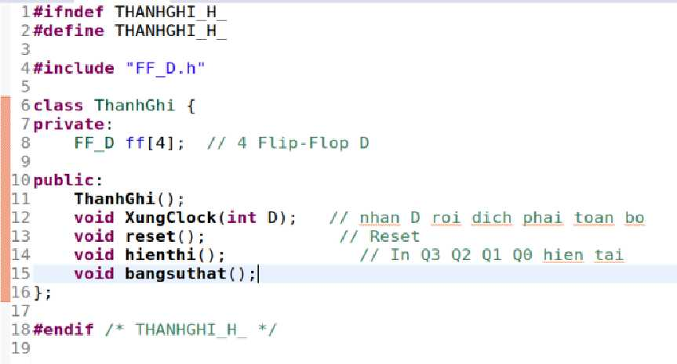
7.CÁC BƯỚC THỰC HIỆN MÔ PHỎNG BẰNG C++
Tiến hành viết code cho file vừa tạo:

Slide 25
7.CÁC BƯỚC THỰC HIỆN MÔ PHỎNG BẰNG C++
Tiếp theo tạo thêm tệp cài đặt cho Thanh Ghi. Click chuột phải vào Project vừa tạo chọn New ⭢ Source File để tạo tệp cài đặt.

Slide 26

7.CÁC BƯỚC THỰC HIỆN MÔ PHỎNG BẰNG C++
Đặt tên cho tệp cài đặt là ThanhGhi.cpp. Sau đó chọn Finish.

Slide 27
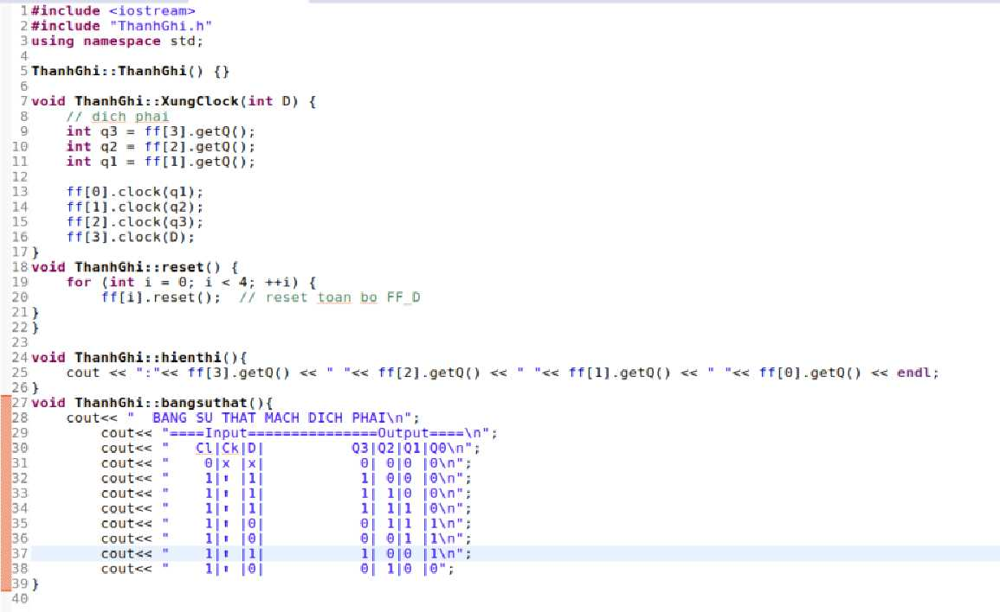
7.CÁC BƯỚC THỰC HIỆN MÔ PHỎNG BẰNG C++
Tiến hành viết code cho file vừa tạo:

Slide 28
7.CÁC BƯỚC THỰC HIỆN MÔ PHỎNG BẰNG C++
Tiếp theo tạo tệp chương trình chính cho Project. Click chuột phải vào Project vừa tạo chọn New ⭢ Source File để tạo tệp chương trình chính

Slide 29
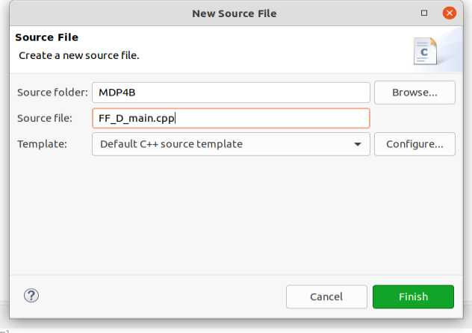
7.CÁC BƯỚC THỰC HIỆN MÔ PHỎNG BẰNG C++
Đặt tên cho tệp chương trình chính là FF_D_main.cpp. Sau đó chọn Finish

Slide 30
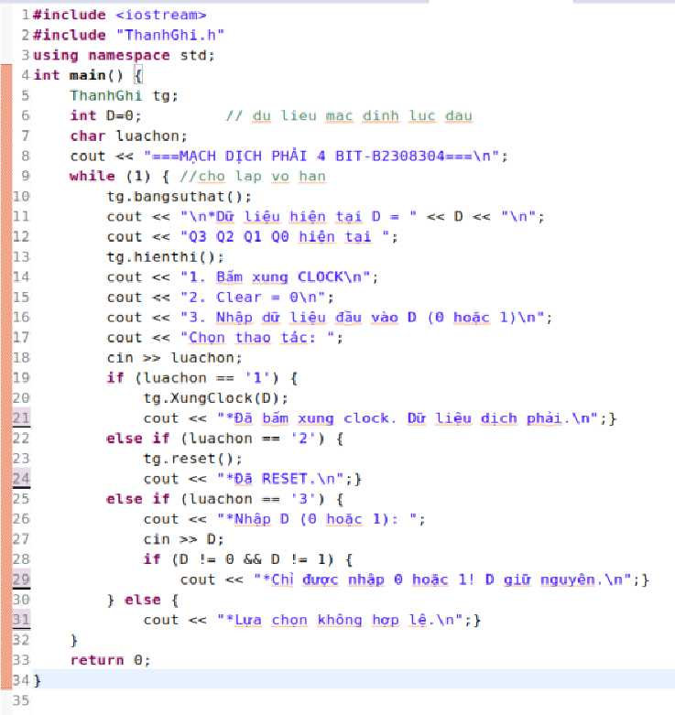
7.CÁC BƯỚC THỰC HIỆN MÔ PHỎNG BẰNG C++
Tiến hành viết code cho file vừa tạo:

Slide 31
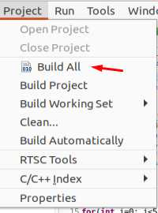
7.CÁC BƯỚC THỰC HIỆN MÔ PHỎNG BẰNG C++
Tiếp theo tiến hành Build Project bằng cách bấm vào Project và chọn Build All.

Slide 32
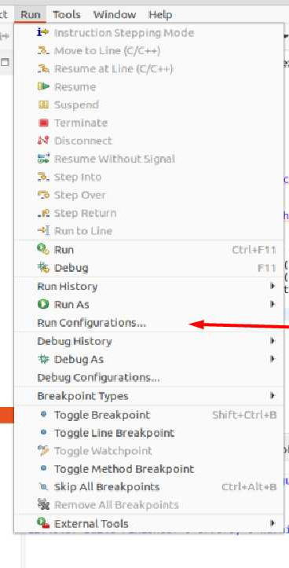
7.CÁC BƯỚC THỰC HIỆN MÔ PHỎNG BẰNG C++
Nếu không có lỗi khi build thì tiến hành Debug. Bấm vào Run và chọn Debug Configurations...

Slide 33
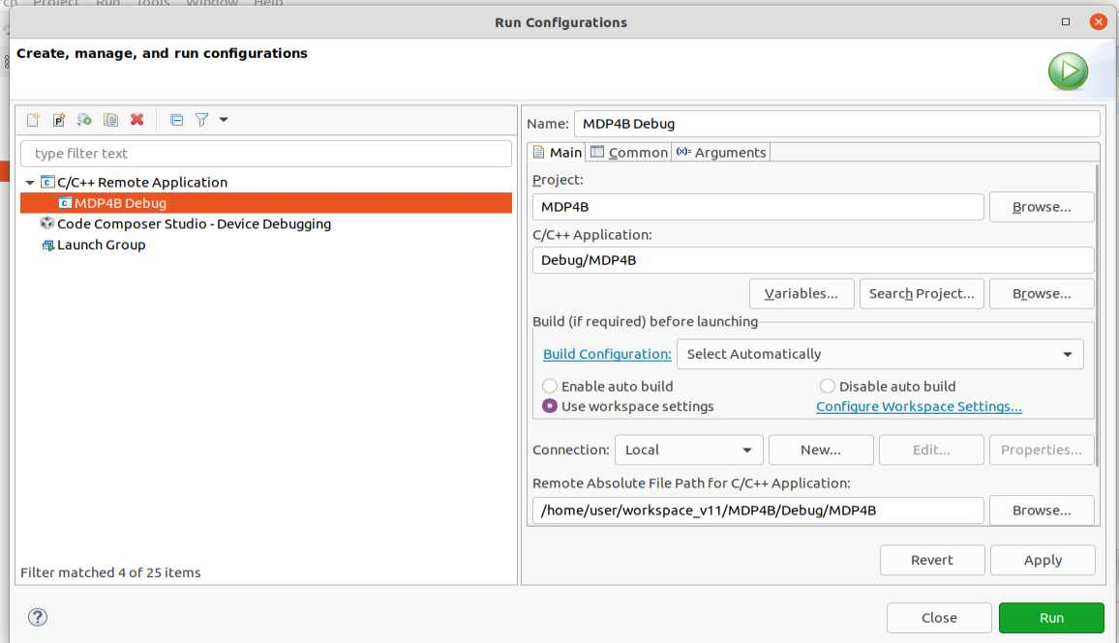
7.CÁC BƯỚC THỰC HIỆN MÔ PHỎNG BẰNG C++
Nó sẽ hiện ra như hình. Sau đó bắt đầu chuyển qua lại giữa tab Main và Arguments để chữ Debug sáng lên là có thể debug được.

Slide 34
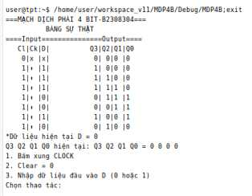
7.CÁC BƯỚC THỰC HIỆN MÔ PHỎNG BẰNG C++
Chọn Run để tiến hành chạy chương trình.
Đây là kết quả của chương trình vừa chạy.
Các bước demo :
-Nhập dữ liệu đầu vào D (0 hoặc 1) bấm 3 để nhập

Slide 35
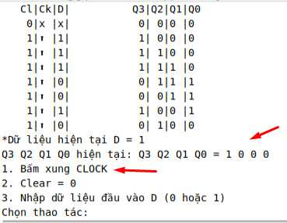
7.CÁC BƯỚC THỰC HIỆN MÔ PHỎNG BẰNG C++
Chọn Run để tiến hành chạy chương trình.
Đây là kết quả của chương trình vừa chạy.
Các bước demo :
-Nhập D=1 sau đó bấm xung Clk( bấm 1 ). Q3Q2Q1Q0 ra đúng bảng sự thật

Slide 36
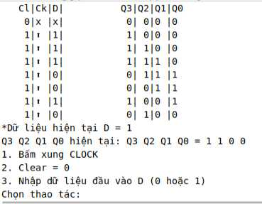
7.CÁC BƯỚC THỰC HIỆN MÔ PHỎNG BẰNG C++
Chọn Run để tiến hành chạy chương trình.
Đây là kết quả của chương trình vừa chạy.
Các bước demo :
-Nhấn tiếp xung Clk( Bấm 1 ). Q3Q2Q1Q0 dịch phải

Slide 37
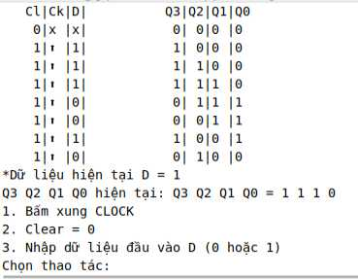
7.CÁC BƯỚC THỰC HIỆN MÔ PHỎNG BẰNG C++
Chọn Run để tiến hành chạy chương trình.
Đây là kết quả của chương trình vừa chạy.
Các bước demo :
-Nhấn tiếp xung Clk( Bấm 1 ). Q3Q2Q1Q0 dịch phải

Slide 38
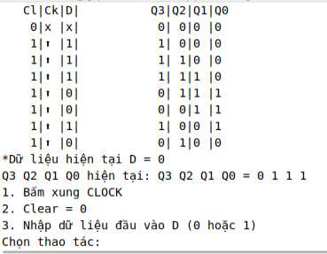
7.CÁC BƯỚC THỰC HIỆN MÔ PHỎNG BẰNG C++
Chọn Run để tiến hành chạy chương trình.
Đây là kết quả của chương trình vừa chạy.
Các bước demo :
-Nhập D=0 sau đó bấm xung Clk( bấm 1 ). Q3Q2Q1Q0 ra đúng bảng sự thật

Slide 39
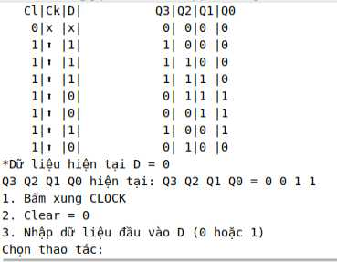
7.CÁC BƯỚC THỰC HIỆN MÔ PHỎNG BẰNG C++
Chọn Run để tiến hành chạy chương trình.
Đây là kết quả của chương trình vừa chạy.
Các bước demo :
-Nhấn tiếp xung Clk( Bấm 1 ). Q3Q2Q1Q0 dịch phải

Slide 40
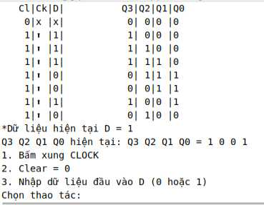
7.CÁC BƯỚC THỰC HIỆN MÔ PHỎNG BẰNG C++
Chọn Run để tiến hành chạy chương trình.
Đây là kết quả của chương trình vừa chạy.
Các bước demo :
-Nhập D=1 sau đó bấm xung Clk( bấm 1 ). Q3Q2Q1Q0 ra đúng bảng sự thật

Slide 41
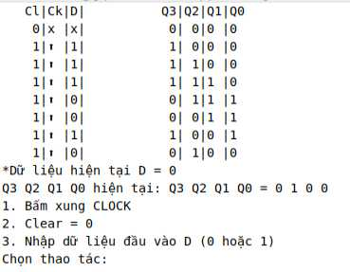
7.CÁC BƯỚC THỰC HIỆN MÔ PHỎNG BẰNG C++
Chọn Run để tiến hành chạy chương trình.
Đây là kết quả của chương trình vừa chạy.
Các bước demo :
-Nhập D=0 sau đó bấm xung Clk( bấm 1 ). Q3Q2Q1Q0 ra đúng bảng sự thật

Slide 42
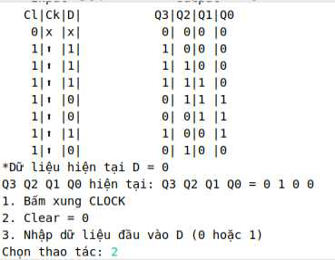
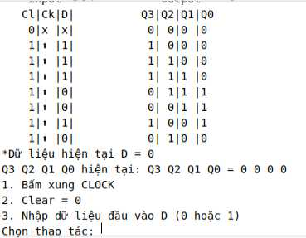
7.CÁC BƯỚC THỰC HIỆN MÔ PHỎNG BẰNG C++
Chọn Run để tiến hành chạy chương trình.
Đây là kết quả của chương trình vừa chạy.
Các bước demo :
-Chọn 2 để kích Cl reset FF_D
=> Hoạt động của mạch với khi thực hiện mô phỏng trên Proteus là như nhau.

Slide 43
8.TÀI LIỆU THAM KHẢO
- Giáo trình mạch số - Trần Hữu Danh

Slide 44
CÁM ƠN
Thank you

